Slide 1
Текстовые редакторы и процессоры
Информационные технологии
Информатика
10 класс
Углубленный уровень

Slide 2
Текстовые редакторы и процессоры
программы, применяемые для создания и обработки текстовых документов.
Редактор
Ввод Редактирование Поиск и замена Печать
Процессор
Форматирование Внедрение объектов Интеллектуальные функции

Slide 3
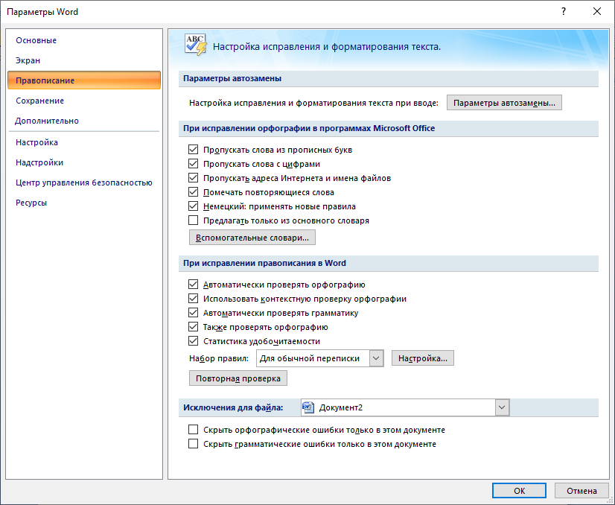
Правописание
Параметры Word - Правописание

Slide 4
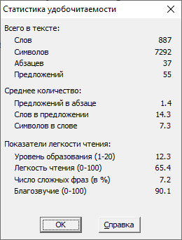
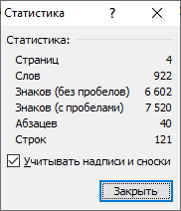
Статистический анализ текста
Лента Рецензирование – Правописание (или Статистика)

Slide 5
Оптическое распознавание документа
Документ
Сканирование
Распознавание
Программы:
Abbyy FineReader;
Microsoft Office Document Imaging.
Ресурсы:
https://convertio.co/;
https://finereaderonline.com/.

Slide 6
Издательские системы
специализированные программы, позволяющие выполнить допечатную подготовку издания.
Adobe PageMaker;
QuarkXPress.
Макетирование
Оригинал-макет
Верстка

